Slide 1
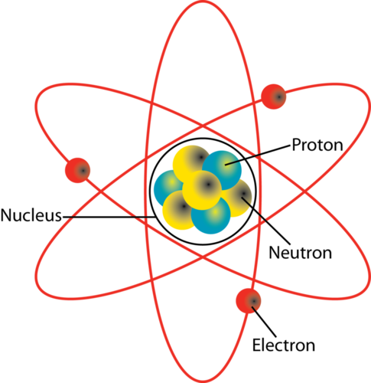
Στοιχεία Πυρηνικής Φυσικής και παραδείγματα εφαρμογών της σε θέματα υγείας
Τάσος Λιόλιος
Καθηγητής Φυσικής ΑΠΘ

Slide 2
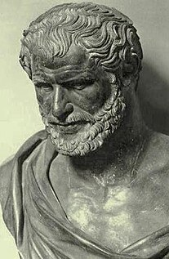
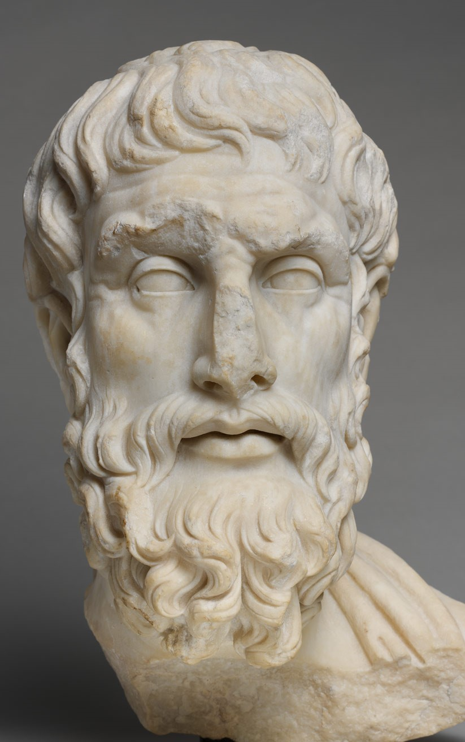
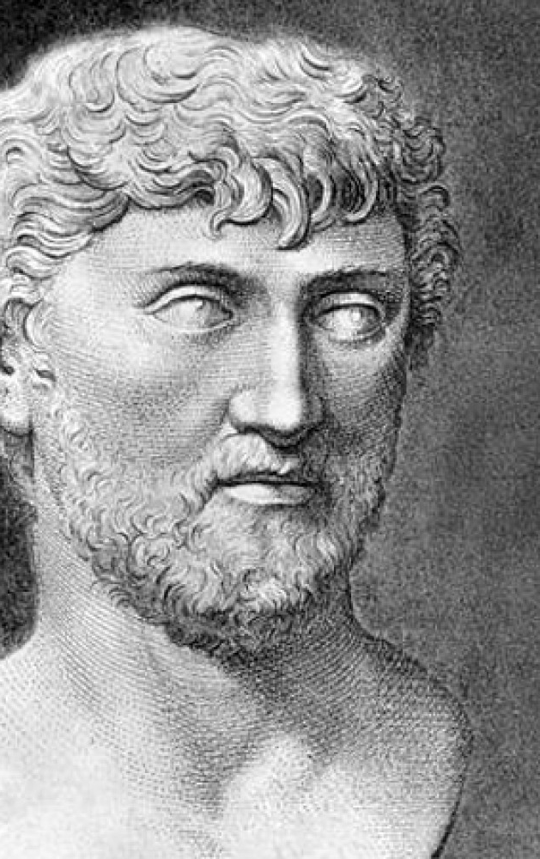
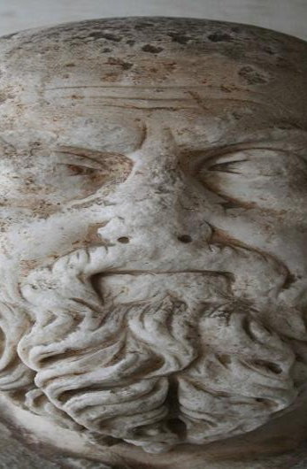
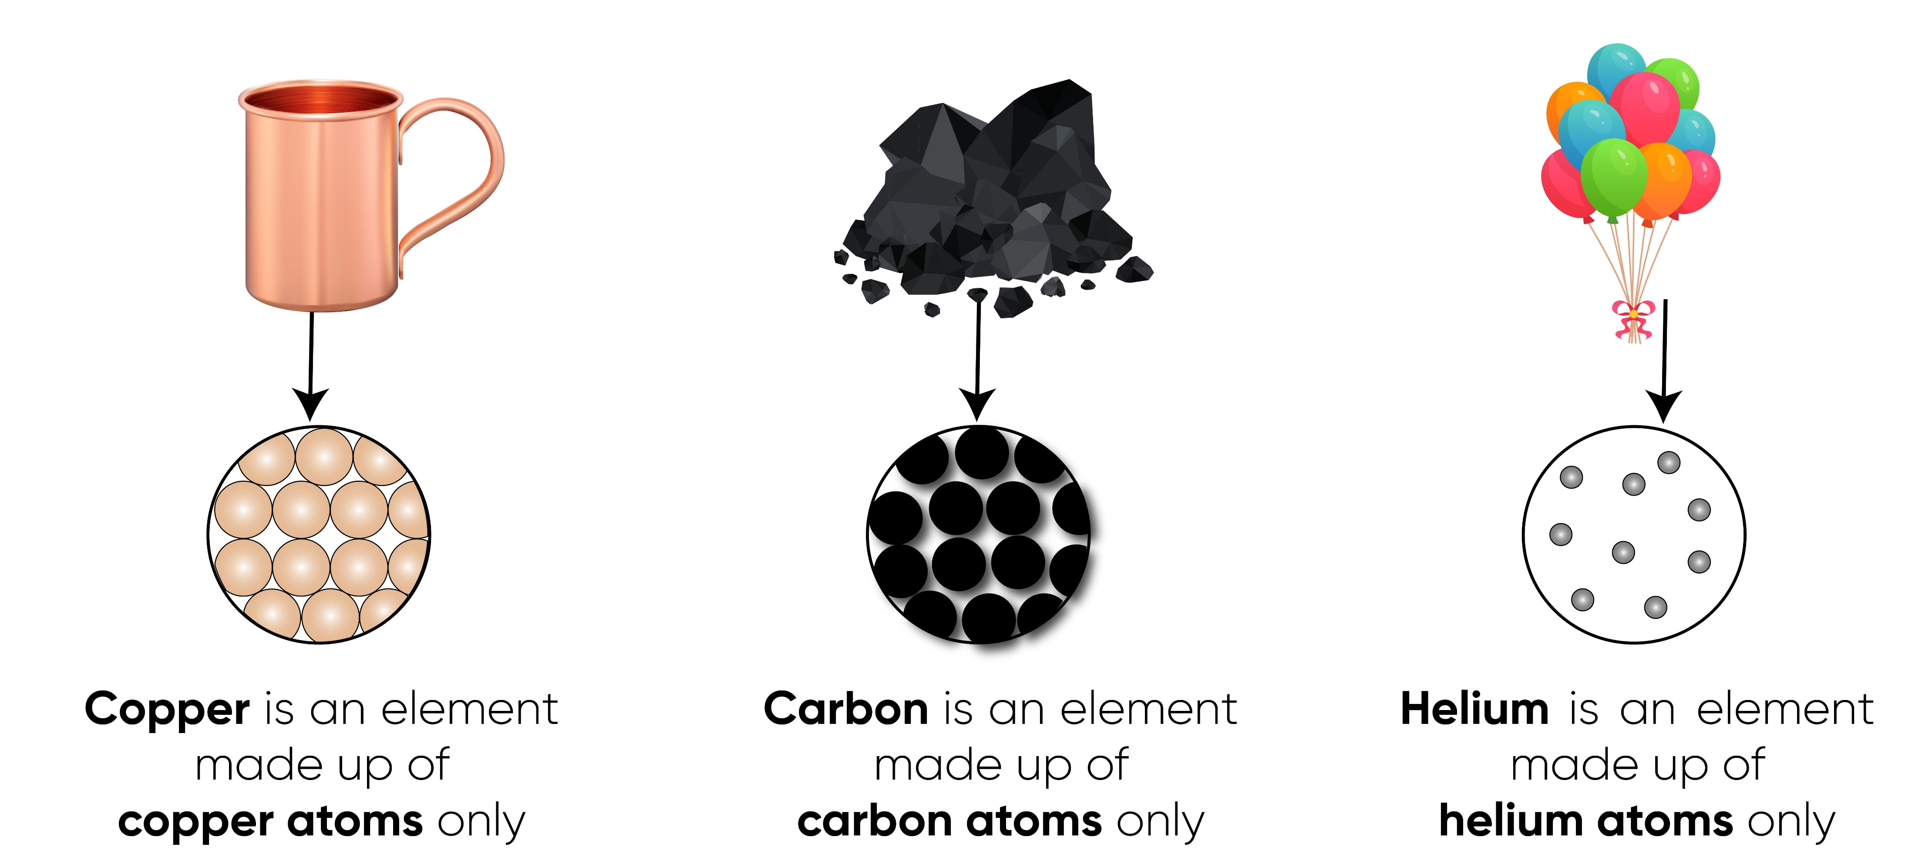
Η φιλοσοφική ιδέα, ακόμη και η λέξη για τα ΑΤΟΜΑ, ξεκινά από τους «φυσικούς φιλοσόφους» της αρχαίας Ελλάδας του 5^{ου} και 4^{ου} αιώνα π.Χ: τον Λεύκιππο και τον Δημόκριτο.
Την ατομική φιλοσοφία την αποδέχθηκε και την βελτίωσε ο Επίκουρος που έζησε στα χρόνια του Μεγάλου Αλεξάνδρου (4^{ος} αιώνας π.Χ.) και την διέδωσε ο Ρωμαίος ποιητής Λουκρήτιος (1^{ος} αιώνας π.Χ.) με το βιβλίο του “De Rerum Natura”.
ΟΛΑ ΕΙΝΑΙ ΦΤΙΑΓΜΕΝΑ ΑΠΟ
“ΑΤΟΜΑ” ΚΑΙ ΚΕΝΟ
Αυτή ήταν η βάση της αρχαίας ατομικής φιλοσοφίας.
Δημόκριτος Επίκουρος

Slide 3
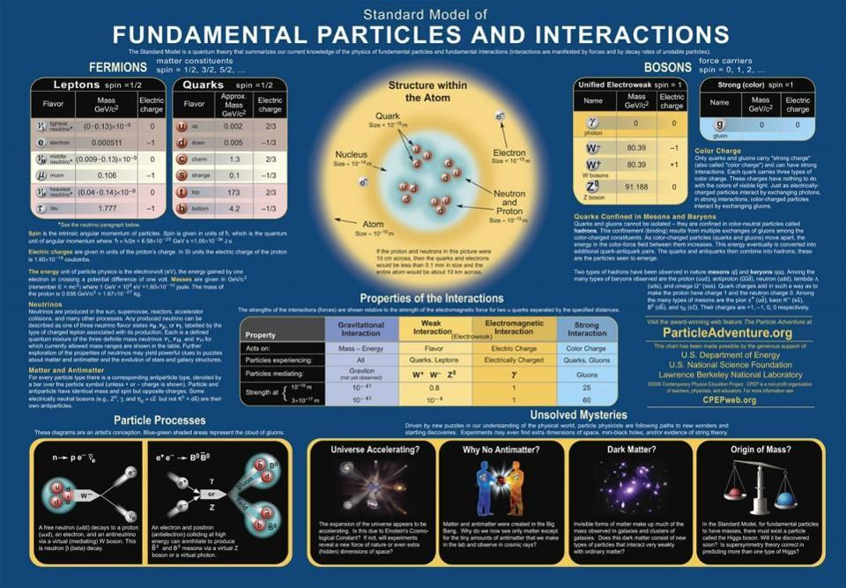
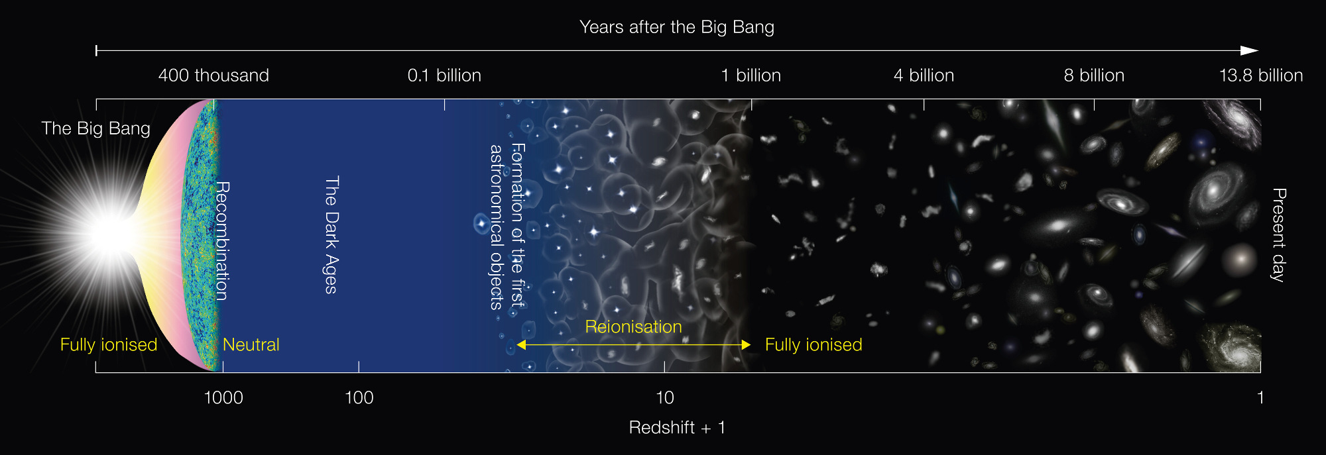
Η βασική θέση της σύγχρονης επιστήμης:
ΟΛΑ ΕΙΝΑΙ ΦΤΙΑΓΜΕΝΑ ΑΠΟ
ΣΩΜΑΤΙΔΙΑ, ΕΝΕΡΓΕΙΑΚΑ ΠΕΔΙΑ ΚΑΙ ΤΟ ΧΩΡΟΧΡΟΝΙΚΟ ΣΥΝΕΧΕΣ
Η ύλη και ο κόσμος μεταβάλλονται και εξελίσσονται.
Το Σύμπαν δεν είναι κάτι στατικό, έχει Ιστορία!

Slide 4
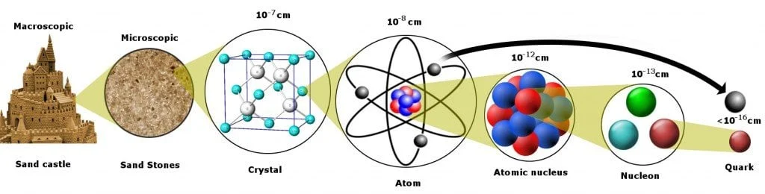
Επίπεδα δομής της ύλης - κλίμακες μεγεθών
Επίπεδα δομής και χαρακτηριστικά μήκη τους
Μακροσκοπικό: 10⁷ – 10^{–3} m (πολλά-πολλά km – 1 mm)
Μικροσκοπικό: 10^{–3} – 10^{–7} (mm – 0,1μm)
Φυσικής υλικών: 10^{–7} – 10^{–9} (0,1μm – nm)
Ατομικό: 10^{–8} – 10^{–10} (10 – 0,1 nm)
Πυρηνικό: 10^{–11} – 10^{–15} (0,01 nm – 1 fm)
Στοιχ. σωματιδίων: 10^{–15} – 10^{–18} (1 fm – 1 am*)
* 1 am = 1 attometer = 10^{–18} m είναι το κάτω πειραματικό όριο

Slide 5
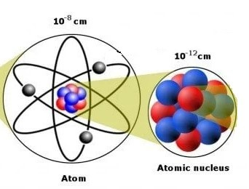
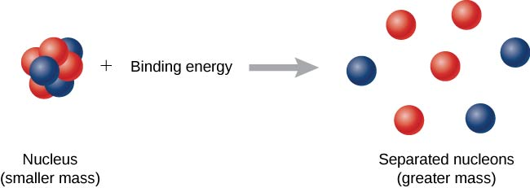
Πυρηνικό επίπεδο: Ο “εσωτερικός” κόσμος των ατόμων
Τα πρωτόνια και νετρόνια σχηματίζουν τον ΠΥΡΗΝΑ του ατόμου, συνενωμένα μεταξύ τους με την ισχυρή πυρηνική δύναμη, καταλαμβάνοντας ένα αμελητέο μόνο ποσοστό του χώρου του ατόμου. Τα ηλεκτρόνια κατανέμονται σε όλο τον χώρο του ατόμου σε ποικίλες καταστάσεις, συνδεδεμένα σχετικά ασθενώς με τον πυρήνα μέσω της ηλεκτρικής δύναμης. Τα ΑΤΟΜΑ είναι αντικείμενο μελέτης της ΑΤΟΜΙΚΗΣ ΦΥΣΙΚΗΣ.
p⁺
n⁰
e-
Το κάθε άτομο δομείται από τρία συστατικά: ΠΡΩΤΟΝΙΑ, ΝΕΤΡΟΝΙΑ και ΗΛΕΚΤΡΟΝΙΑ.
Τα πρωτόνια και νετρόνια σχηματίζουν τον ΠΥΡΗΝΑ.
Στο παιχνίδι της δομής της ύλης παίζει δυναμικά και Η ΕΝΕΡΓΕΙΑ.
Η ενέργεια σύνδεσης συνεισφέρει στην ολική μάζα του ατόμου (του πυρήνα, του πρωτονίου κλπ) (αφού ισοδυναμεί με μάζα: E=mc²).

Slide 6
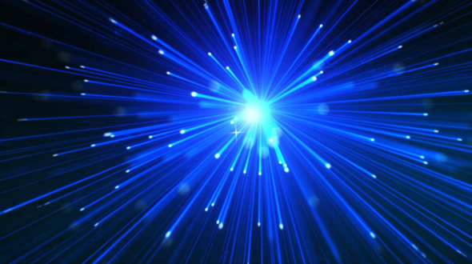
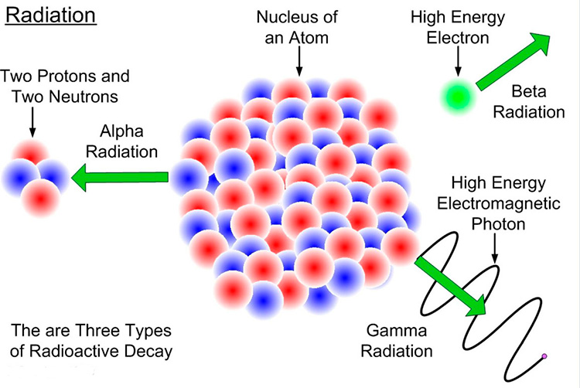
Η έρευνα στην ΠΥΡΗΝΙΚΗ ΦΥΣΙΚΗ γίνεται ανιχνεύοντας και μετρώντας
Ακτινοβολίες και Σωματίδια

Slide 7
Οι πυρήνες, όταν υφίστανται μεταβολές, εκπέμπουν ή απορροφούν ακτινοβολίες και σωματίδια

Slide 8
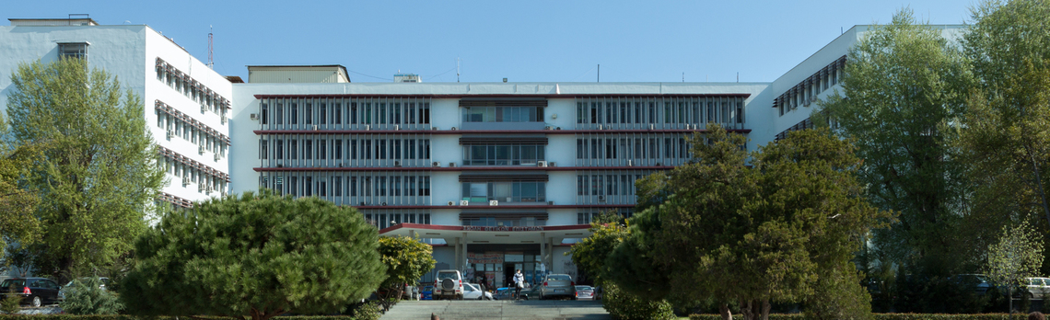
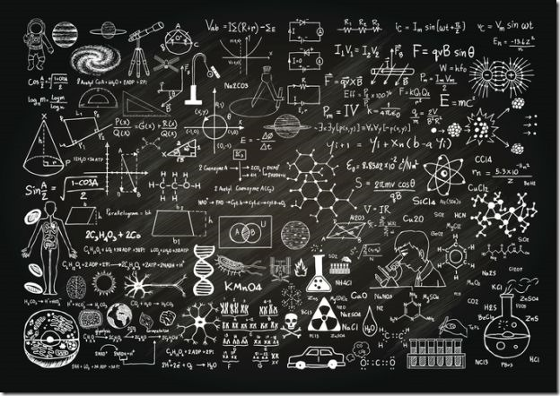
Επιστημονική έρευνα στην Πυρηνική και Σωματιδιακή Φυσική διεξάγεται και στο Τμήμα Φυσικής του Αριστοτελείου Πανεπιστημίου Θεσσαλονίκης (ΑΠΘ)
Τμήμα Φυσικής ΑΠΘ

Slide 9
Μερικά παραδείγματα της ερευνητικής δραστηριότητας στον τομέα Πυρηνικής Φυσικής και Φυσικής Στοιχειωδών Σωματιδίων.
Τμήμα Φυσικής ΑΠΘ
Πείραμα ATLAS στον επιταχυντή Large Hadron Collider του CERN
Μελέτη παραβίασης συμμετριών στα στοιχειώδη σωματίδια
Αστροσωματιδιακή φυσική - Κοσμικές ακτίνες
Φυσική ακτινοβολιών και ισοτόπων
Πυρηνικές αντιδράσεις – Φυσική νετρονίων
Φυσική εξαΰλωσης ποζιτρονίων και εφαρμογές
Ραδιενέργεια περιβάλλοντος
Δείτε περισσότερα στην ιστοσελίδα: https://www.physics.auth.gr/sections/2

Slide 10
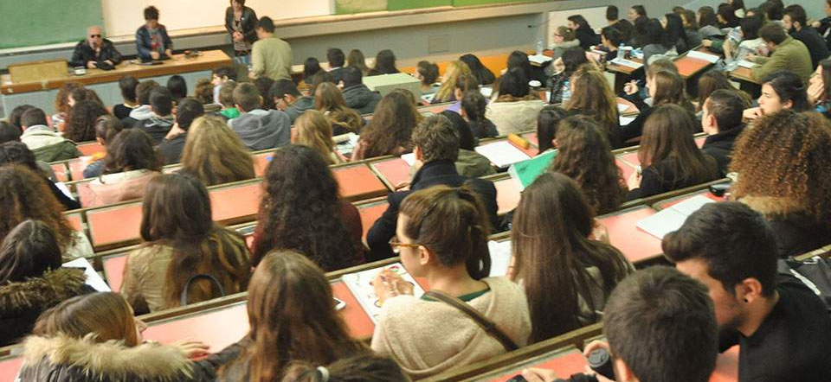
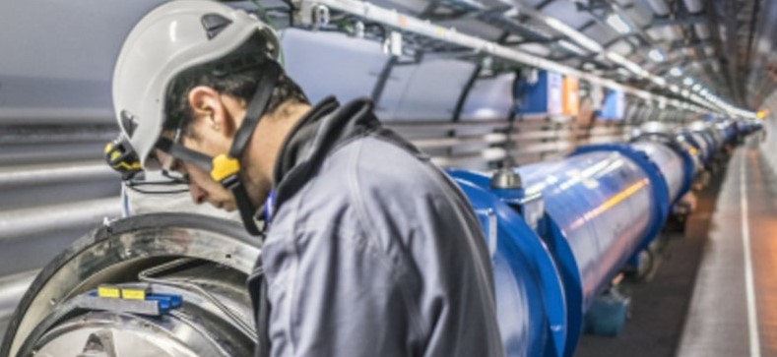
Η εκπαίδευση φοιτητών/τριών στο τμήμα Φυσικής του ΑΠΘ
Η εκπαίδευση των φοιτητών και φοιτητριών στο Τμήμα Φυσικής του ΑΠΘ, εκτός από την παρακολούθηση των μαθημάτων και των φοιτητικών εργαστηρίων, περιλαμβάνει και την συμμετοχή όσων ενδιαφέρονται να αποκτήσουν εμπειρία στην επιστημονική έρευνα και σε πειράματα και ερευνητικές διαδικασίες, τόσο στο πανεπιστήμιο της Θεσσαλονίκης, όσο και σε ξένα πανεπιστήμια και διεθνή επιστημονικά κέντρα, όπως είναι το CERN.

Slide 11

Πυρηνική – Σωματιδιακή Φυσική
Σε τι χρησιμεύει
Η Πυρηνική Φυσική και η Φυσική Στοιχειωδών Σωματιδίων είναι τομείς έρευνας που σκοπό έχουν να γνωρίσουμε τον μικρόκοσμο σε κλίμακες μεγέθους κάτω από το επίπεδο των ατόμων, δηλαδή στο επίπεδο του πυρήνα των ατόμων και των συστατικών του.
Ποια είναι όμως η χρησιμότητα των ανακαλύψεων αυτών των ερευνών και πώς μπορούν ενδεχομένως να επηρεάσουν την καθημερινή ζωή;
Τα συμπεράσματα που προκύπτουν από αυτού του είδους την βασική έρευνα, αφορούν όχι μόνο στους ειδικούς επιστήμονες αλλά και στο κοινωνικό σύνολο.
Τα επιτεύγματα της έρευνας στην Πυρηνική και Σωματιδιακή Φυσική έχουν οδηγήσει σε έναν μακρύ κατάλογο εφαρμογών τεράστιας οικονομικής και πρακτικής σημασίας, έναν κατάλογο που συμπληρώνεται καθημερινά.
Πυρηνική Φυσική και
Φυσική Σωματιδίων

Slide 12
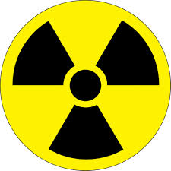
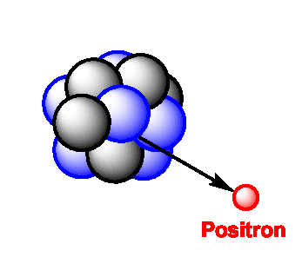
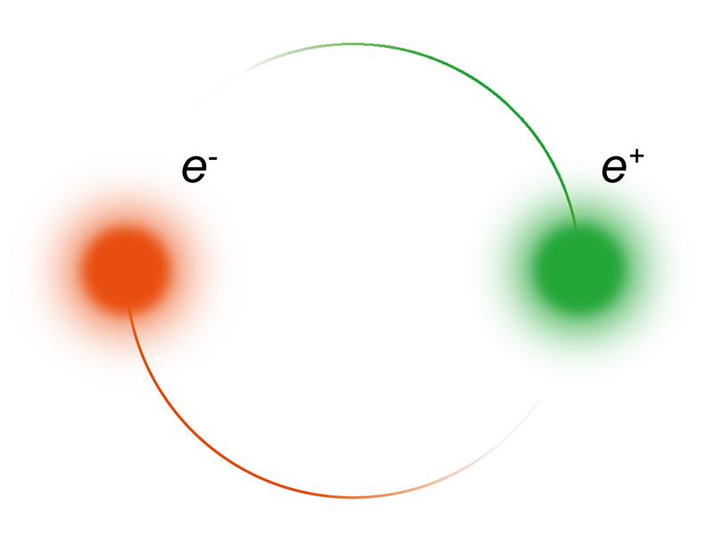
Παραδείγματα έρευνας στον Τομέα Πυρηνικής Φυσικής και Στοιχειωδών Σωματιδίων του ΑΠΘ
1. Εξαΰλωση ποζιτρονίων στην ύλη
Τα ποζιτρόνια παράγονται από κάποιους ραδιενεργούς πυρήνες (που συνήθως έχουν περίσσεια πρωτονίων)
Τα ποζιτρόνια είναι τα αντι-σωματίδια των ηλεκτρονίων, δηλαδή είναι αντι-ύλη!
Όταν λοιπόν τα ποζιτρόνια συναντηθούν με ηλεκτρόνια, τότε τα δύο σωματίδια, μετά από ένα σύντομο «χορό» εξαΰλώνονται!

Slide 13
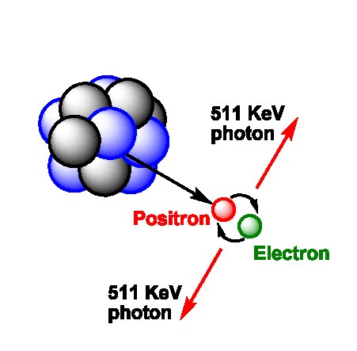
Παραδείγματα έρευνας στον Τομέα Πυρηνικής Φυσικής και Στοιχειωδών Σωματιδίων του ΑΠΘ
1. Εξαΰλωση ποζιτρονίων στην ύλη
Η εξαΰλωση των ποζιτρονίων με ηλεκτρόνια, σημαίνει την εξαφάνιση των δύο σωματιδίων και τη μετατροπή της μάζας τους σε ισοδύναμη ενέργεια, σύμφωνα με τη σχέση
E = mc² .
Αυτή η ισοδύναμη ενέργεια δίνεται με τη μορφή δυο (συνήθως) φωτονίων, καθορισμένης ενέργειας, ίσης με 511 keV το καθένα.

Slide 14
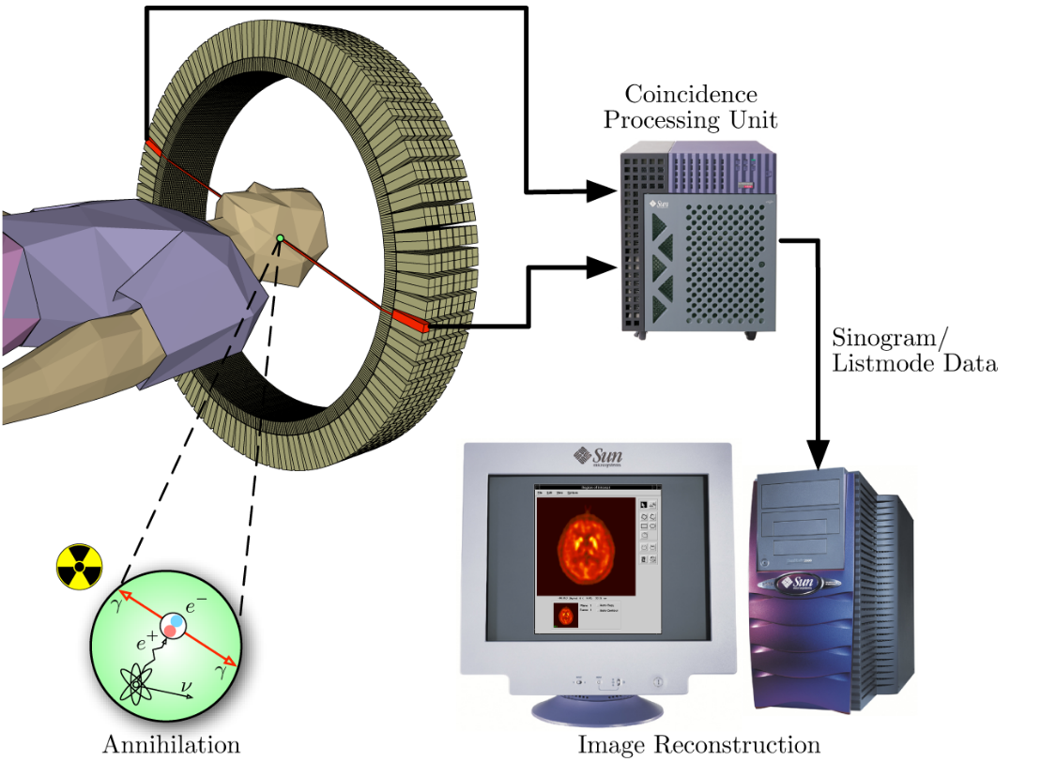
Η τομογραφία PET (Positron Emission Tomography)
Ως εφαρμογή όλης αυτής της γνώσης που έχει αποκτηθεί με την έρευνα βασικής φυσικής, έχουμε την τομογραφία PET. Η διαγνωστική αυτή μέθοδος εφαρμόζεται στα μεγάλα νοσοκομεία της Ελλάδας, π.χ. στο «Παπαγεωργίου» και στο «Θεαγένειο» της Θεσσαλονίκης.
Πρόκειται για διαγνωστική μέθοδο της πυρηνικής ιατρικής που χρησιμοποιείται για την παρατήρηση μεταβολικών διαδικασιών στο σώμα και συνεισφέρει στη διάγνωση ασθενειών. Χρησιμοποιείται ένας ραδιενεργός ιχνηθέτης που εκπέμπει ποζιτρόνια (π.χ. το ραδιοφάρμακο 18F-FDG, που είναι γλυκερίνη με ¹⁸F), ο οποίος εισάγεται στο σώμα του εξεταζόμενου, συνήθως με ενδοφλέβια ένεση. Τα όργανα και οι ιστοί απορροφούν τον ιχνηθέτη με διαφορετικούς ρυθμούς, ανάλογα με το όργανο και την πάθηση.

Slide 15
Πώς λειτουργεί η τομογραφία PET
Το ραδιενεργό ισότοπο εκπέμπει ποζιτρόνια (δηλ. τα απλούστερα σωματίδια αντι-ύλης), τα οποία εξαϋλώνονται τοπικά και δίνουν ως σήμα της εξαύλωσής τους, δύο φωτόνια γάμμα συγκεκριμένης ενέργειας (511 keV) που εκπέμπονται αντιδιαμετρικά.
Το σύστημα των σπινθηριστών που περιβάλλει τον εξεταζόμενο, ανιχνεύει τα ζεύγη ακτίνων γάμμα που εκπέμπονται από το σώμα του και σύντομα εντοπίζει ένα μεγάλο αριθμό ευθειών, το σημείο τομής των οποίων δείχνει που έχει συγκεντρωθεί κυρίως ο ιχνηθέτης. Ακολούθως δημιουργούνται τρισδιάστατες εικόνες συγκέντρωσης του ιχνηθέτη με ανάλυση σε υπολογιστή.
Στους σύγχρονους σαρωτές PET-CT, η τρισδιάστατη απεικόνιση επιτυγχάνεται με τη βοήθεια παράλληλης και ταυτόχρονης αξονικής τομογραφίας (CT) που διενεργείται στον εξεταζόμενο, στην ίδια επίσκεψη, στην ίδια διάταξη.

Slide 16
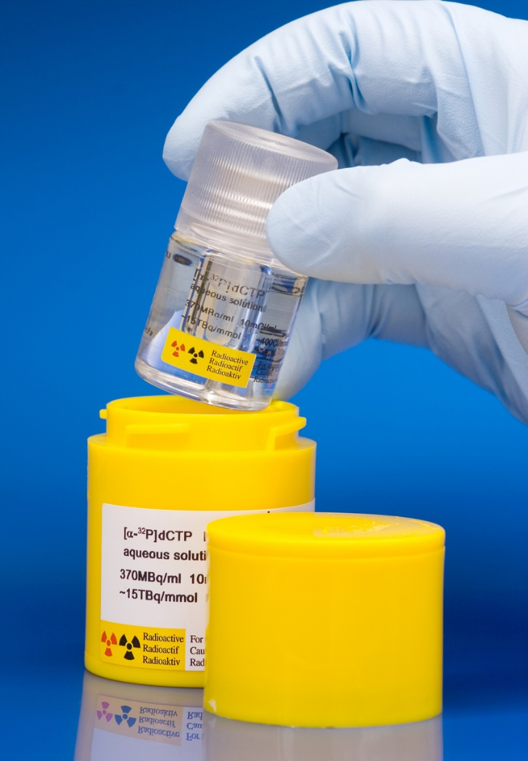
Παραδείγματα έρευνας στον Τομέα Πυρηνικής Φυσικής και Στοιχειωδών Σωματιδίων του ΑΠΘ
2. Παραγωγή ραδιοϊσοτόπων
με πυρηνικές αντιδράσεις σε επιταχυντές
Για θεραπευτικούς και διαγνωστικούς σκοπούς είναι αναγκαία η παραγωγή σκευασμάτων που φέρουν στη δομή τους έναν ραδιενεργό ισότοπο ως ιχνηθέτη. Τα σκευάσματα αυτά λέγονται ραδιοφάρμακα.
Τα ραδιοφάρµακα χορηγούµενα στον ανθρώπινο οργανισµό, συγκεντρώνονται εκλεκτικά, σε ένα όργανο ή ιστό του σώματος, όπου παραµένουν για µικρό ή μεγαλύτερο χρονικό διάστηµα.
Στην ερευνητική αυτή δραστηριότητα μελετήθηκε η παραγωγή ραδιοϊσοτόπων με πυρηνικές αντιδράσεις σε γραμμικούς επιταχυντές.
(Η πρώτη σχετική μελέτη αποτέλεσε την πτυχιακή εργασία του κ. Άρη Μαμάρα, τώρα αποφοίτου του τμήματος φυσικής και του μεταπτυχιακού ΠΣ, ο οποίος συνεχίζει την διδακτορική του έρευνά του στο CERN).

Slide 17
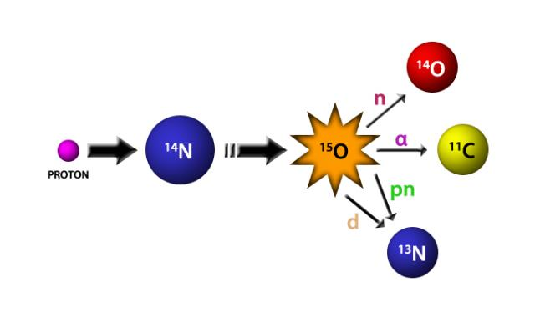
Παραδείγματα έρευνας στον Τομέα Πυρηνικής Φυσικής και Στοιχειωδών Σωματιδίων του ΑΠΘ
2. Παραγωγή ραδιοϊσοτόπων
με πυρηνικές αντιδράσεις σε επιταχυντές
Πυρηνικές αντιδράσεις
για την παραγωγή ραδιοφαρμάκων
Με τις πυρηνικές αντιδράσεις επιτυγχάνεται η μετατροπή των πυρήνων του στόχου σε διαφορετικούς πυρήνες, μέσω του βομβαρδισμού τους με ενεργειακά σωματίδια, όπως π.χ. πρωτόνια ή σωμάτια άλφα.

Slide 18
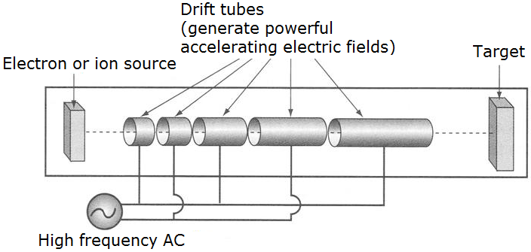
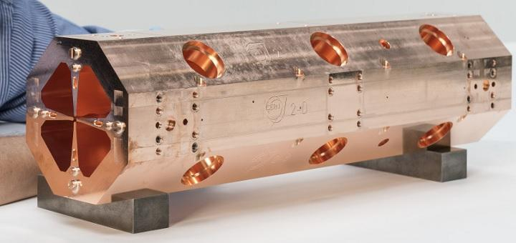
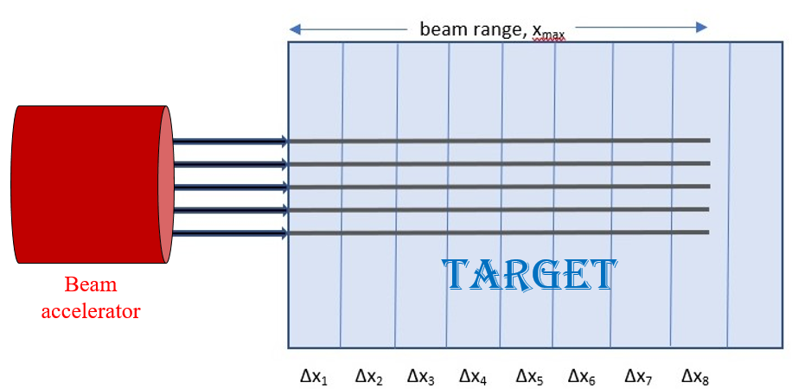
2. Παραγωγή ραδιοϊσοτόπων
με πυρηνικές αντιδράσεις σε επιταχυντές
Τα δεδομένα που παρήχθησαν από τη αυτή τη μελέτη, μπορούν να χρησιμοποιηθούν ως δεδομένα εισαγωγής για την υλοποίηση ενός RFQ-γραμμικού επιταχυντή χαμηλών ενεργειών (έως 10 MeV) μικρού μεγέθους, με σκοπό την τοπική παραγωγή ραδιοισοτόπων.
RFQ = Radio Frequency Quadrupole = Τετράπολο Ραδιο-Συχνοτήτων.
Η τελευταία λέξη στους γραμμικούς επιταχυντές χαμηλών ενεργειών.

Slide 19
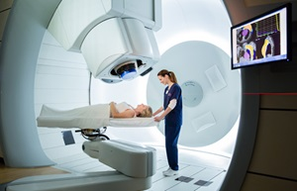
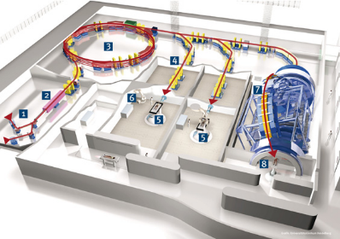
3. Μελέτες χρήσης δεσμών αδρονίων (πρωτονίων ή βαρύτερων ιόντων) από επιταχυντές για την θεραπεία καρκίνου
Η συνήθης ακτινοθεραπεία για τον καρκίνο παρέχεται ακτινοβολώντας τον όγκο με δέσμες ακτίνων Χ. Οι ακτίνες Χ παράγονται με μικρό γραμμικό επιταχυντή ηλεκτρονίων και τα οποία προσπίπτουν μετά σε σταθερό μεταλλικό στόχο.
Η νέα μέθοδος ακτινοθεραπείας γίνεται με δέσμη αδρονίων (Hadron Therapy), συνήθως πρωτόνια ή πυρήνες άνθρακα, που επιταχύνονται σε επιταχυντή σωματιδίων ο οποίος αποτελεί μέρος της όλης εγκατάστασης στο ειδικό Κέντρο Θεραπείας.

Slide 20
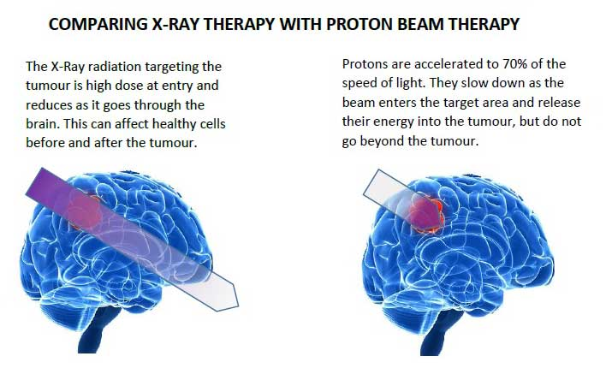
Μελέτες χρήσης δεσμών αδρονίων (πρωτονίων ή βαρύτερων ιόντων) από επιταχυντές για την θεραπεία καρκίνου
Στην συνήθη ακτινοθεραπεία με δέσμη ακτίνων Χ, τα φωτόνια υψηλής ενέργειας, καθώς εισέρχονται στο σώμα του ασθενούς, επηρεάζουν και τους υγιείς ιστούς που βρίσκονται στην πορεία της δέσμης πριν και μετά τον όγκο.
Με τη νέα μέθοδο ακτινοθεραπείας με αδρόνια μπορεί να γίνει ακτινοβόληση εστιάζοντας ακριβώς στον καρκινικό όγκο, χωρίς να βλάπτονται οι υγιείς ιστοί. Αυτό καθιστά την συγκεκριμένη θεραπεία πιο αποτελεσματική και σε ορισμένες περιπτώσεις τη μόνη επιλογή.
Η θεραπεία αυτή λέγεται επίσης θεραπεία με βαρέα ιόντα (Heavy Ion Therapy), αφού τα αδρόνια των δεσμών είναι θετικά φορτισμένα ιόντα, π.χ. πρωτόνια ή πυρήνες άνθρακα.

Slide 21
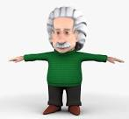



Επιταχυντές σωματιδίων για ιατρικές εφαρμογές
Number of operating accelerators worldwide
protons
proton therapy
Hadron therapy
Primary beam
≈ 75
>300
0
≈ 14’000
7
≈ 1’500
0
ions
ion therapy
(low en.)
IORT Inter Operation Radiation Therapy
electrons
(high en.)
VHEE Very High Energy Electron Therapy
Accelerator
Secondary beam
X-rays
Radiation Therapy
Target
neutrons
neutron therapy
imaging
PET Positron Emission Tomography
Radioisotopes
therapy
theragnostics
Targetd Alpha Therapy, others
Ο αριθμός των επιταχυντών σωματιδίων που χρησιμοποιούνται σε όλο τον κόσμο για ιατρικές εφαρμογές είναι κοντά στις 20 χιλιάδες!

Slide 22


Slide 23

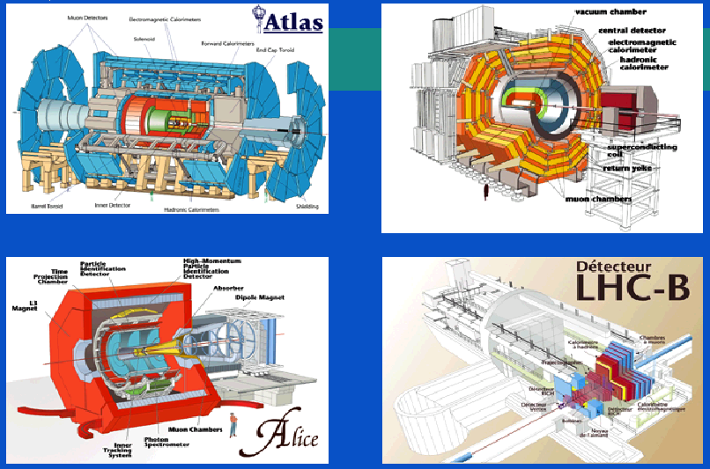
Τα 4 μεγάλα πειράματα στον LHC

Slide 24

Το HITRI plus είναι μια κοινοπραξία στην οποία συμμετέχουν όλοι οι ενδιαφερόμενοι για τα θέματα σχετικά με την ακτινοθεραπεία βαρέων ιόντων και για πρώτη φορά συγκεντρώνει και τα τέσσερα ευρωπαϊκά κέντρα θεραπείας μαζί με κορυφαίες βιομηχανίες, ακαδημαϊκά και ερευνητικά εργαστήρια της Ευρωπαϊκής Ένωσης.
(και αν αναρωτιέστε τί είναι αυτή η γαλάζια καμπύλη πάνω στα γράμματα,
θα σας έλεγα ψάξτε να βρείτε τί είναι η “Bragg peak”)

Slide 25
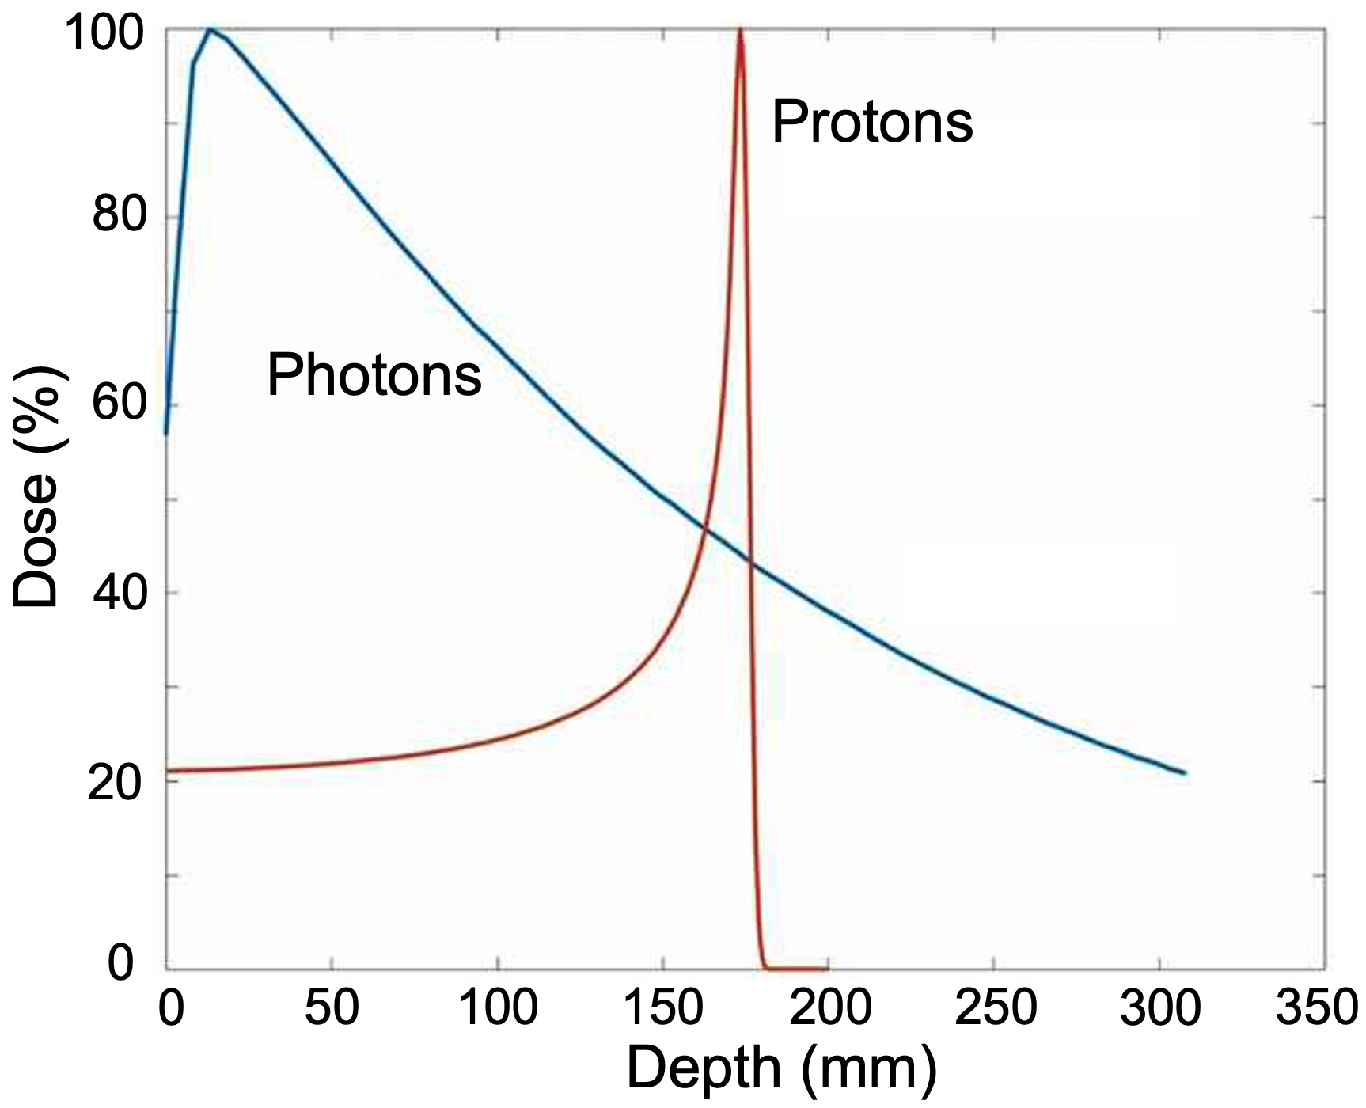
Protons vs Photons
Για αυτές τις δύο πολύ ωραίες καμπύλες, που είναι πολύ σπουδαίες γιατί αποτελούν το κλειδί για την κατανόηση της αδρονικής θεραπείας, θα χρειαζόταν ένα ξεχωριστό μάθημα.

Slide 26
Η επιστημονική έρευνα συνεχίζεται, έχει πολύ ενδιαφέρον και πολλές εφαρμογές!
Ευχαριστώ!

